Slide 1

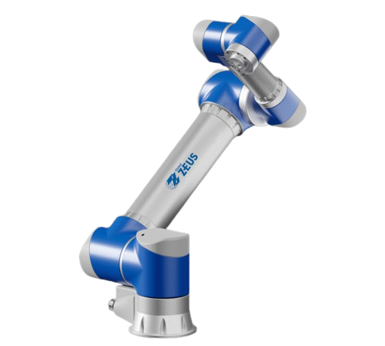
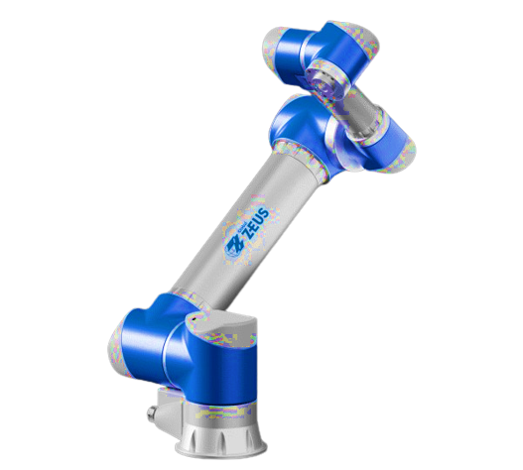
2023 로봇사업화 아이디어 경진대회
- 제 9회 R-BIZ Challenge
2023 R-BIZ (Robot-Business, Idea, Zest) Challenge
로봇 부품*제품을 활용하여 4차 산업혁명 시대에 필요한 수요처 서비스 개발, 사업화 아이디어 발굴을 위한 [R-BIZ(Robot-Business, Idea, Zest) Challenge]
주제 : “실시간 영상 기반 물류 정렬 적재, 이송ㆍ하차 시스템”
“TEAM : RECS_J”
장민우[팀장] 박상민 신대희 이동섭 장수현

Slide 2


a.
아이디어 배경
background
목차
b.
계획
Planning
CONTENTS
c.
구현
Implementation
d.
결론
conclusion

Slide 3
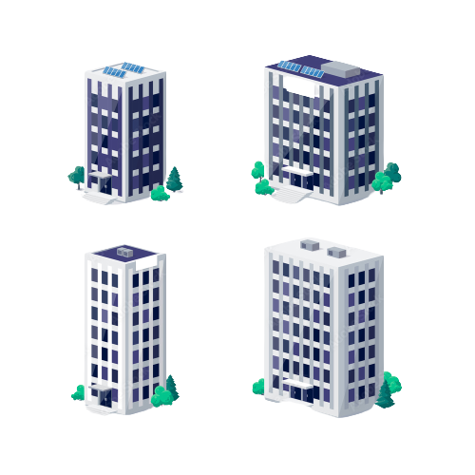


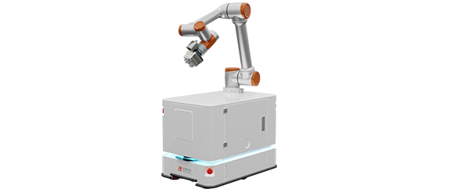
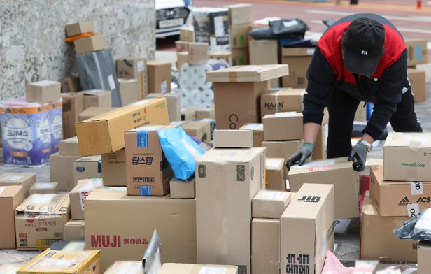
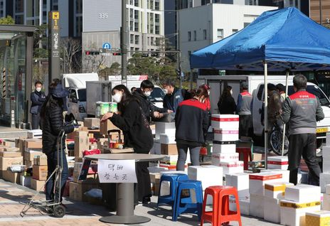
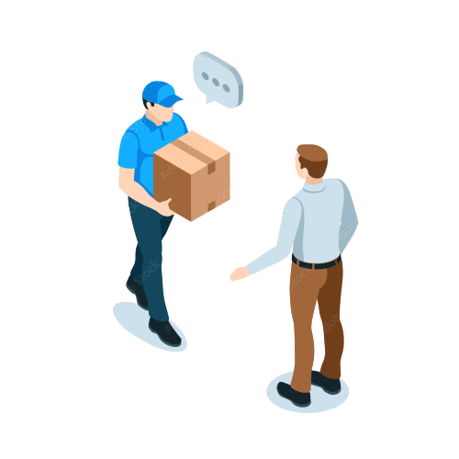
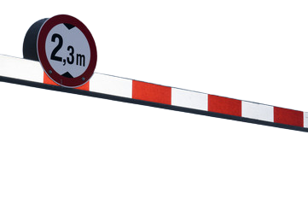

아이디어 배경
Background
충돌
배송 제한 발생
대응책
택배차 지상 출입 막은 수원 아파트, 정문에 쌓여가는 택배상자
'택배 대란' 부른 지하주차장 층고… 왜 2.3m였을까?
출처 : 조선일보
출처 : 조선일보
2023년 05월 10일
2021년 04월 16일
[제안책]
“실시간 영상 기반 물류 정렬 적재, 이송ㆍ하차 시스템”

Slide 4
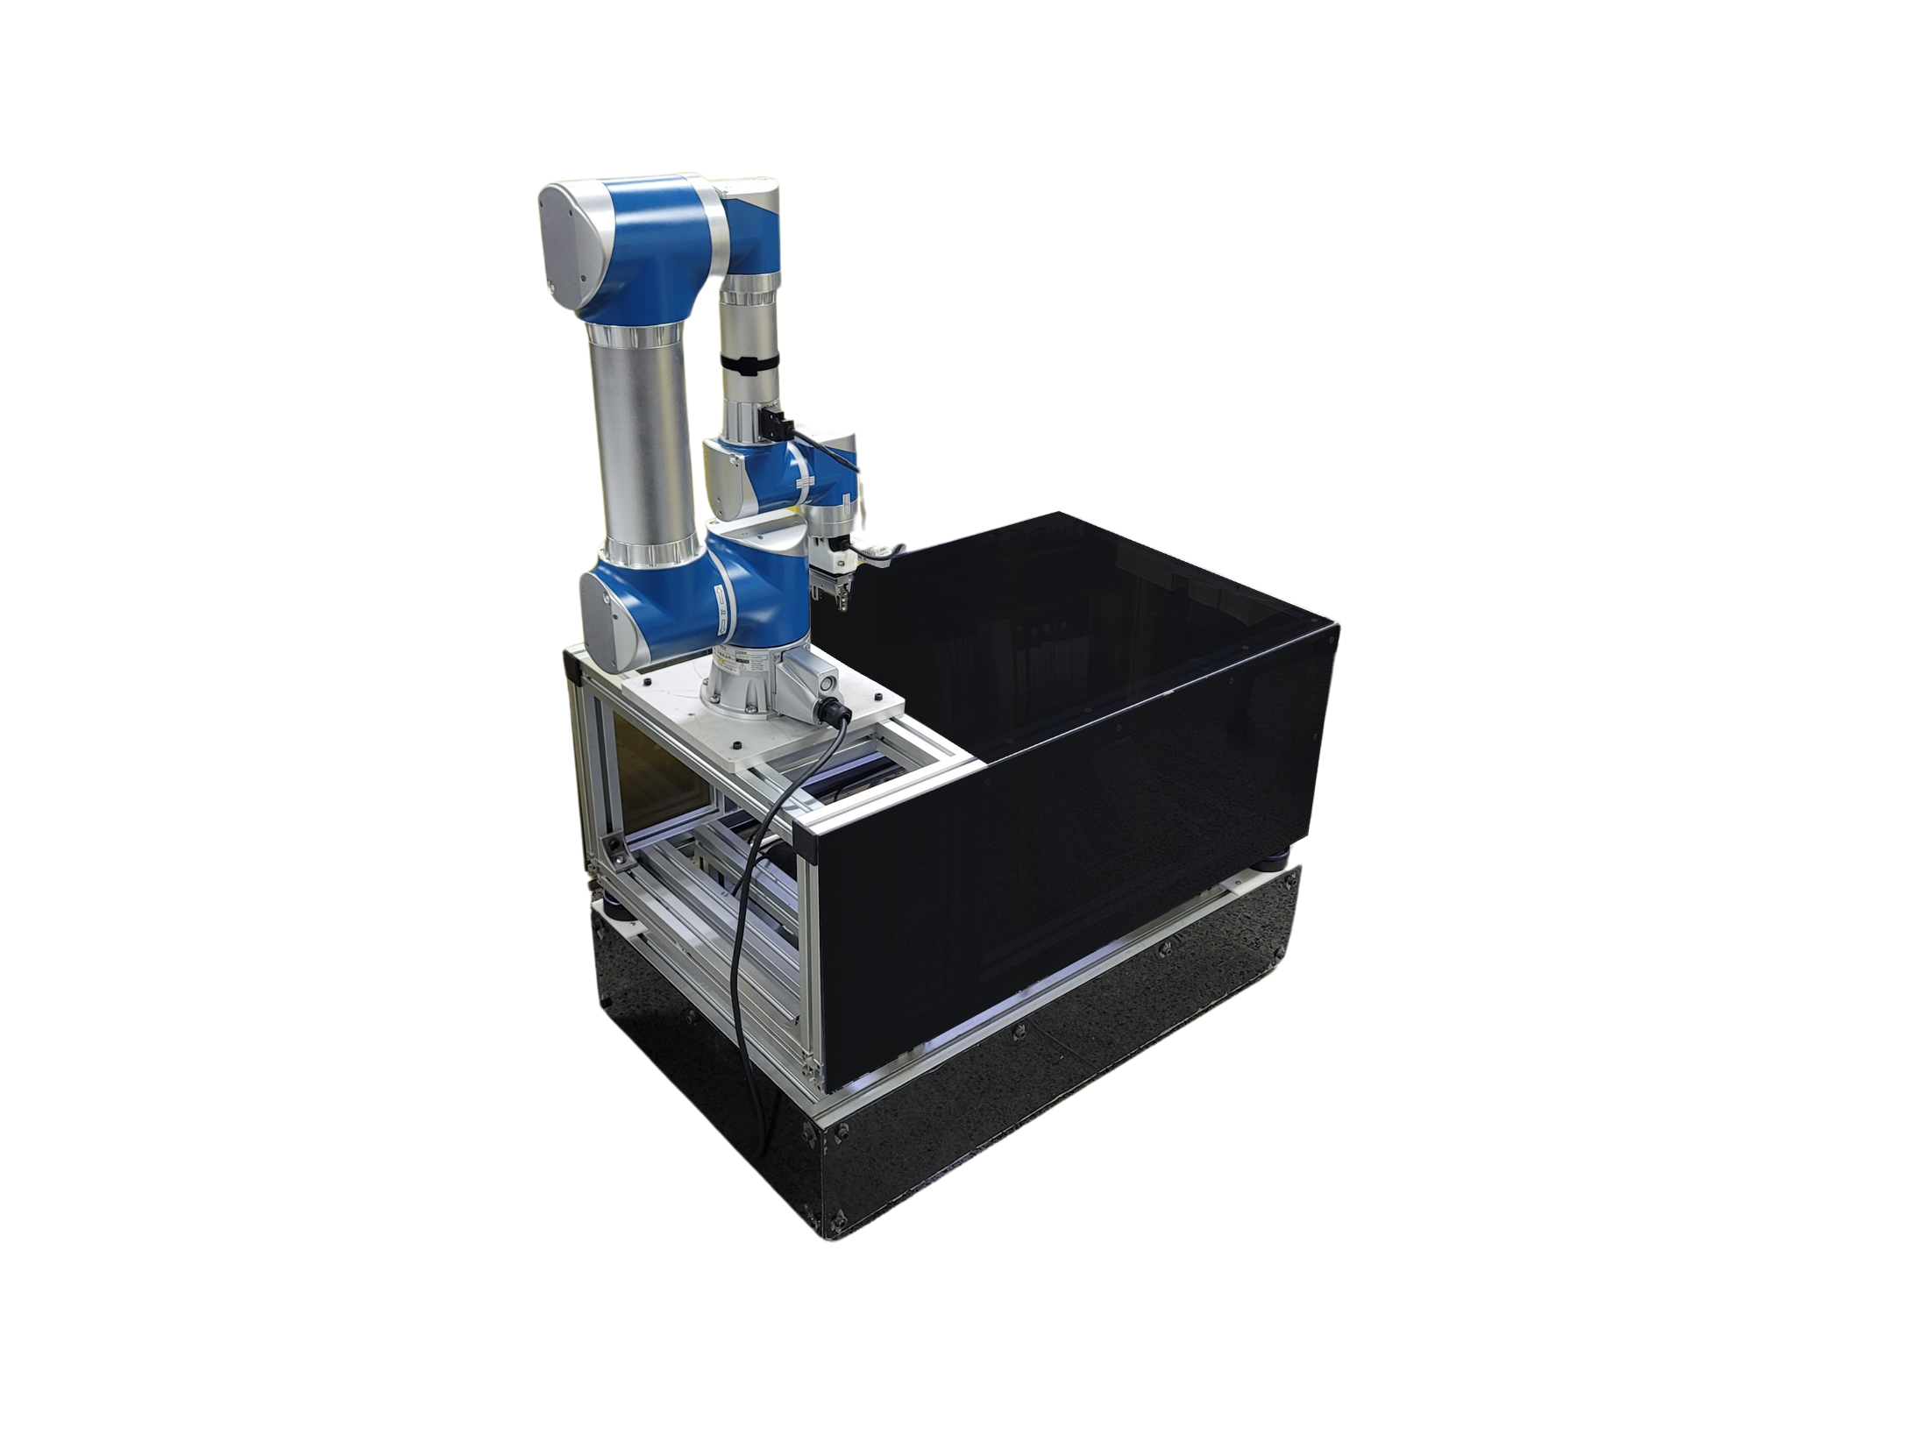
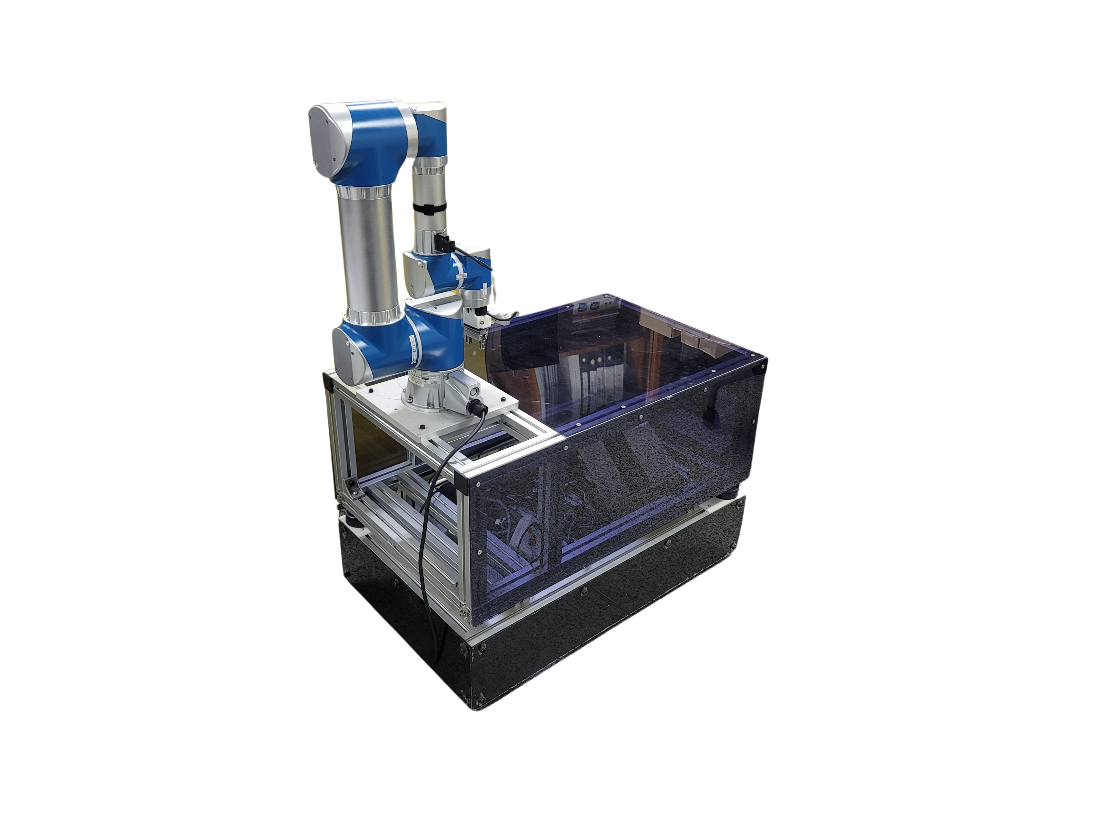
아이디어 배경
Background
충돌
배송 제한 발생
대응책
택배차 지상 출입 막은 수원 아파트, 정문에 쌓여가는 택배상자
'택배 대란' 부른 지하주차장 층고… 왜 2.3m였을까?
출처 : 조선일보
출처 : 조선일보
2023년 05월 10일
2021년 04월 16일
[제안책]
“실시간 영상 기반 물류 정렬 적재, 이송ㆍ하차 시스템”

Slide 5
AMMR
Autonomous Mobile Manipulation Robot
설명을 적어주세요.
역할을 적어주세요.
일단 적어주세요.

Slide 6
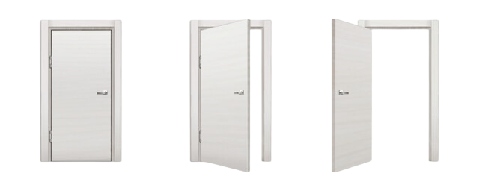
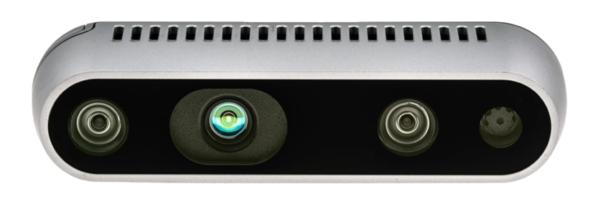
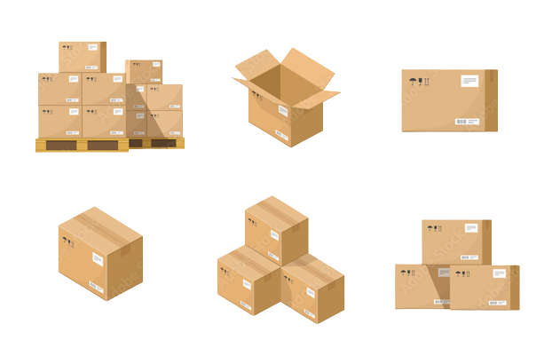
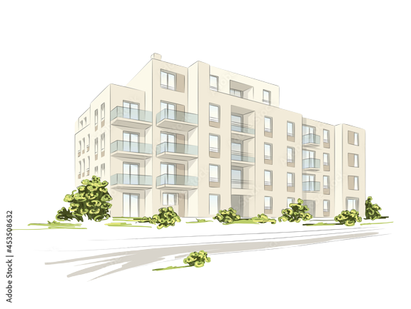
아이디어 배경
Background
분류 및 지정 위치 하차
Depth Camera
고정형
Depth Camera
End Effect 단
물류 하차 지점
정렬ㆍ적재 후 이동

Slide 7
제목을 입력하여 주세요.
내용을 입력하세요.
내용을 입력하세요.
Title
Title
Title
Title
Title
내용을 입력하세요.
내용을 입력하세요.
내용을 입력하세요.

Slide 8
동작 순서도
step1
물체 유무 파악
step3
좌표 이동
step5
물체 적재
step7
적재된 물체 파지
작업 시작
작업 완료
step2
step4
step5
지정된 위치에 물체 하차
step6
물체 좌표 측정
높이 측정
AMMR 이동

Slide 9



Node
Depth Camera [End Effect단]
Controler
Depth
- 물체 깊이 측정
- 기울기
전달받은 연산 데이터를 사용하여 6 Axis Robot을 구동
바코드 인식 Camera
6 Axis Robot
물체 정보 파악
- 정렬 & 하차 시 사용되는 데이터
물체까지 이동 후 파지하여 정렬
Depth Camera [고정형]
물체 정보 기반으로 정해진 위치에 하차
Computer
Yolo - 객체 인식
전달받은 물체까지 거리, 회전, 기울기 정보를 이용하여 연산
?
- 물체의 중심점
- 중심점 좌표
- 회전각

Slide 10
감사합니다
주제 : “실시간 영상 기반 물류 정렬 적재, 이송ㆍ하차 시스템”
2023 로봇사업화 아이디어 경진대회
- 제 9회 R-BIZ Challenge

